Slide 1
Actie

Slide 2
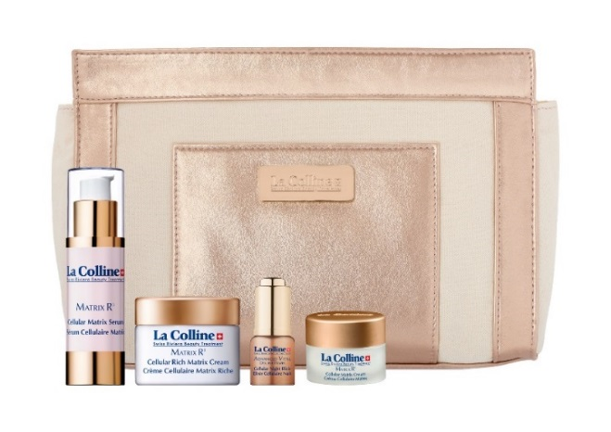
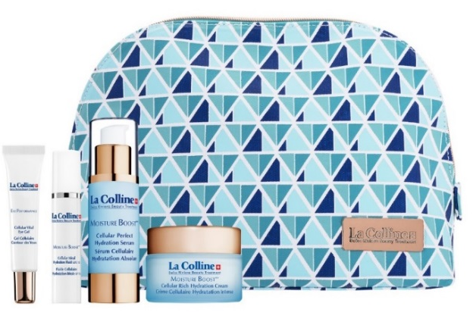
Verschillende cadeausets, per stuk verkrijgbaar
De Matrix set van La Colline zit in een zacht etui en bevat:
Cellular Matrix Serum (30 ml)
Cellular Rich Matrix Cream (30 ml)
Cellular Night Elixer (6 ml)
Cellular Matrix Cream (15 ml)
t.w.v. €550,00
De Moisture Boost Holiday Season Hydration set van
La Colline bevat:
Cellular Rich Hydration Cream (50 ml)
Cellular Perfect Hydration Serum (30 ml)
Cellular Ideal Hydration Fluid SPF 15 (10 ml)
Cellular Vital Eye Gel (7 ml)
t.w.v. €405,95

Slide 3
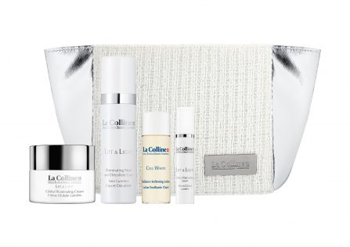
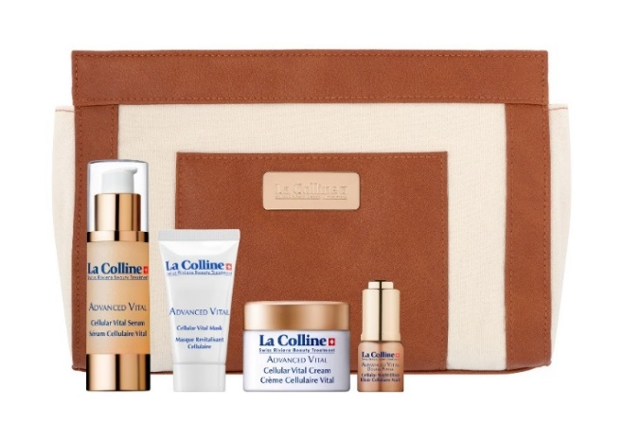
Verschillende cadeausets, per stuk verkrijgbaar
De Lift & Light set van La Colline zit in een stijlvol etui en bevat:
Neck & Décolleté Care (50 ml)
Global Illuminating Cream (50 ml)
Global Illuminating Serum (10ml)
Radiance Softening Lotion (40ml)
t.w.v. €589,95
De Advanced Vital set van La Colline zit in een stijlvol etui en bevat:
Cellular Vital Serum (30 ml)
Cellular Vital Mask (15 ml)
Cellular Vital Cream (30ml)
Cellular Night Elixer (6ml)
t.w.v. €485,00

Slide 4
Ordernummers
Aantal | Omschrijving | Inkoop | Verkoop
 | 9020 LC Moister Boost Hydra Set | € 136,37 | € 275,00
 | 9021 LC Matrix Set | € 173,57 | € 350,00
 | 9022 LC Advanced Vital Set | € 146,29 | € 295,00
 | 9023 LC Lift & Light Set | € 215,72 | € 435,00
Zolang de voorraad strekt! Onder voorbehoud van eventuele wijzigingen.

